Slide 1
Zum 75. Jahrestag des Sieges im zweiten Groβen Vaterländischen Krieg

Slide 2
Niemand und Nichts ist vergessen!

Slide 3
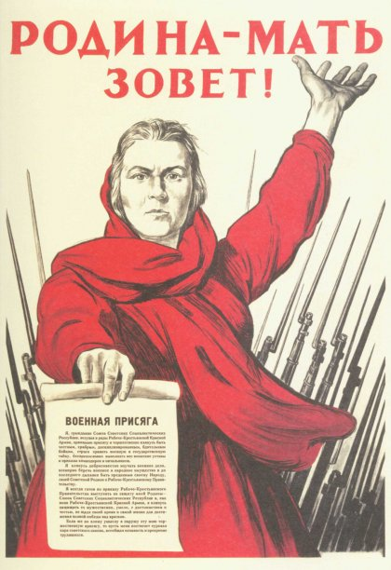

Slide 4
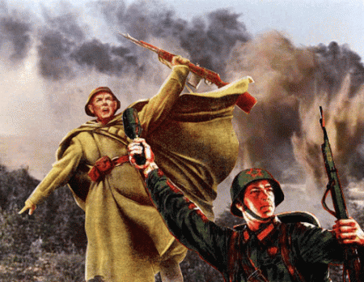

Slide 5
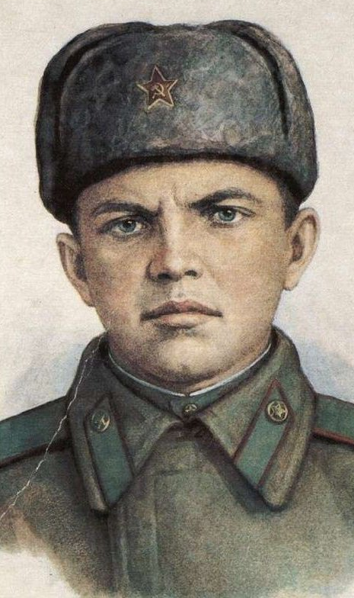
Alexandr Matrossow – der Held der Sowjetunion

Slide 6
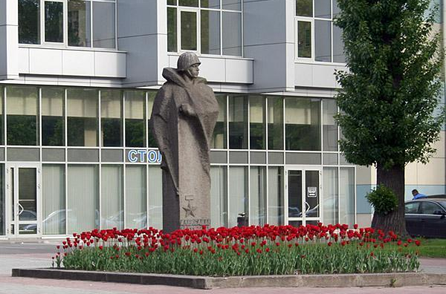
Denkmal von A. Matrossow

Slide 7
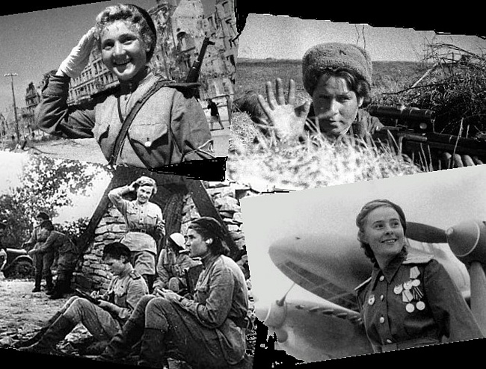
Die Frauen an der Front

Slide 8
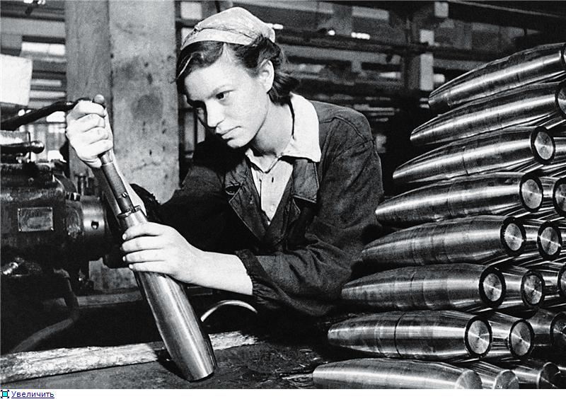
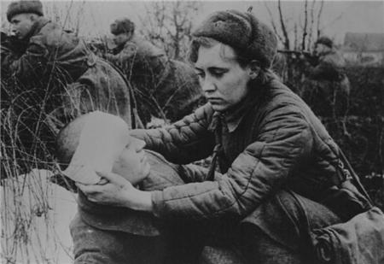
Die Frauen
stellen
die Waffen her

Slide 9
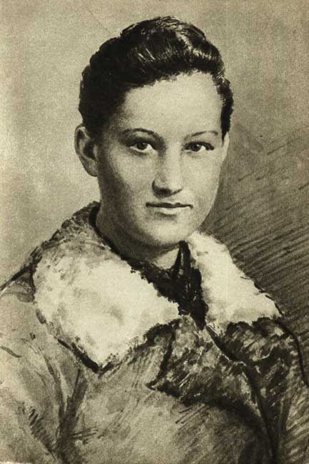
Soja
Kosmodemjanskaja
– die Heldin der
Sowjetunion

Slide 10
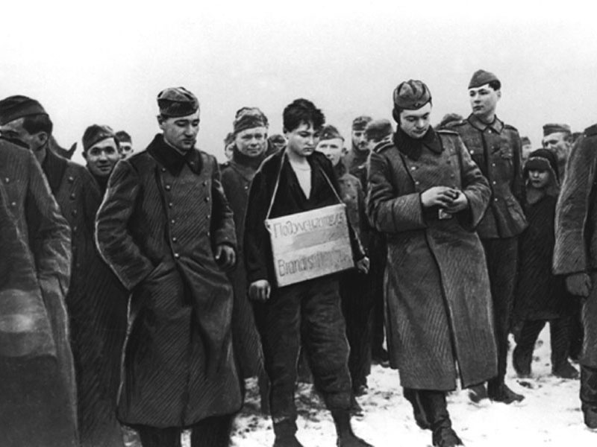
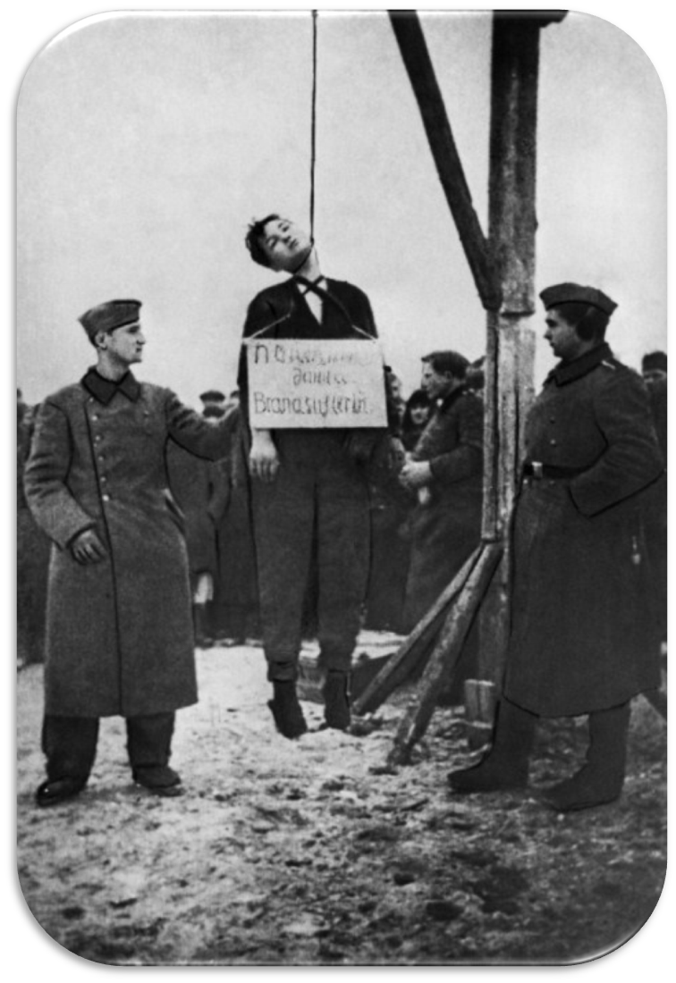
Hinrichtung von Soja

Slide 11
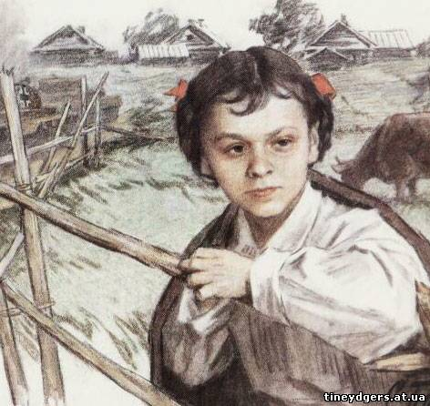
Lara Michejenko

Slide 12
Laras Denkmal in Hotjkowo

Slide 13
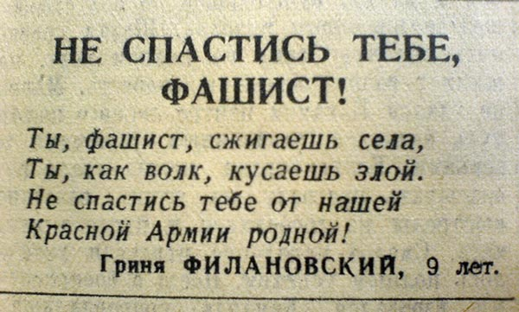

Slide 14
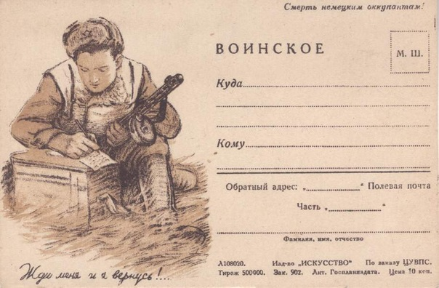

Slide 15
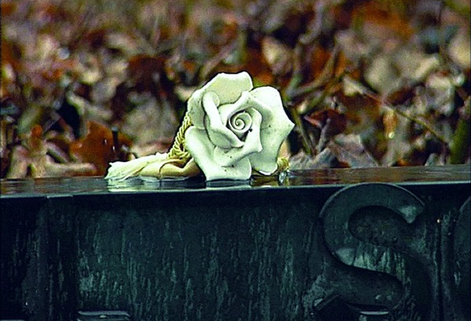
Die Weiße Rose

Slide 16
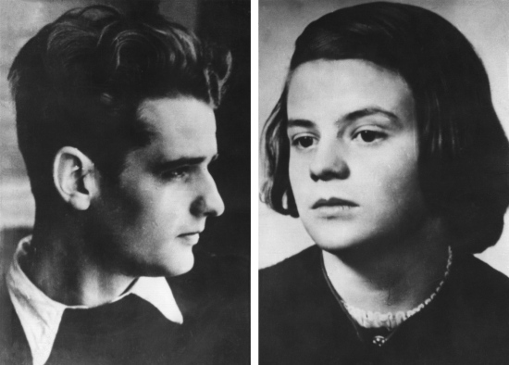
Sophia
Magdalena Scholl
Hans Scholl

Slide 17
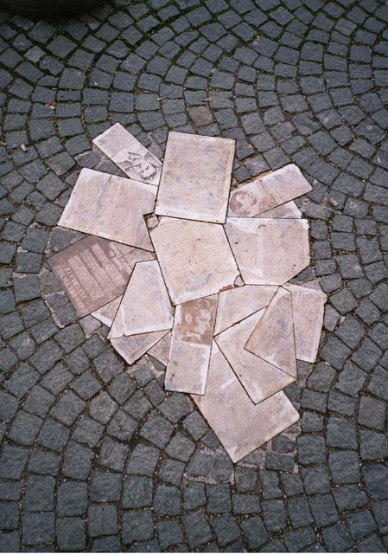
Bodendenkmal für die „Weiße Rose“ vor der LMU(Ludwig-Maximilians-Universität) München

Slide 18
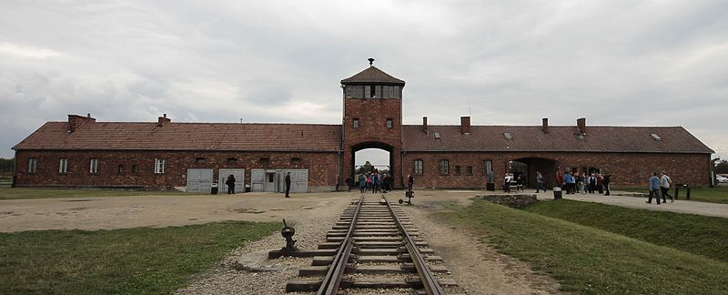
Auschwitz II-Birkenau

Slide 19
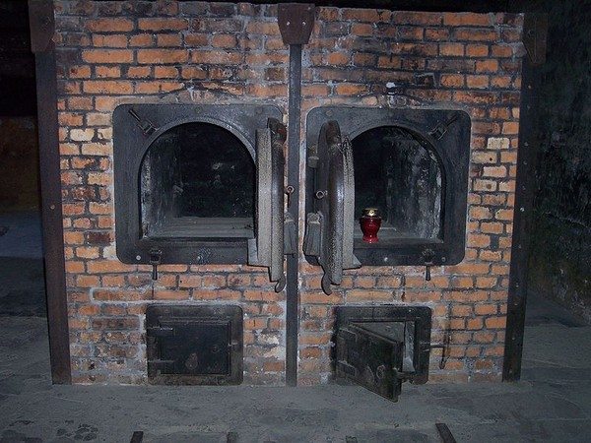
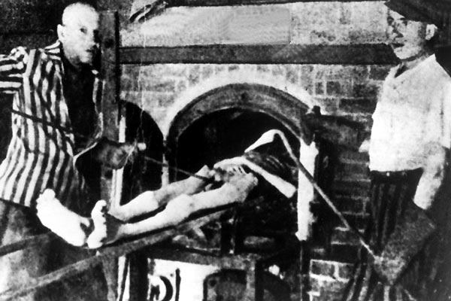
Сохранившиеся печи низкопропускного крематория. Аушвиц 1

Slide 20
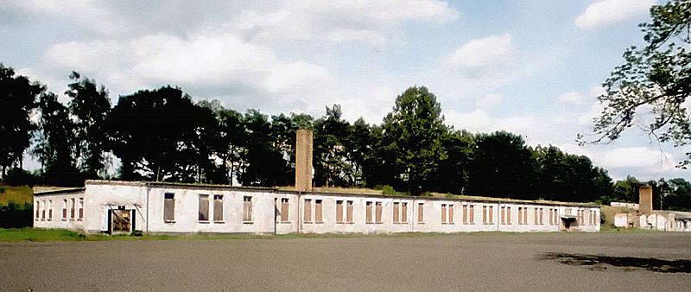
KZ Ravensbrück fȕr Frauen

Slide 21
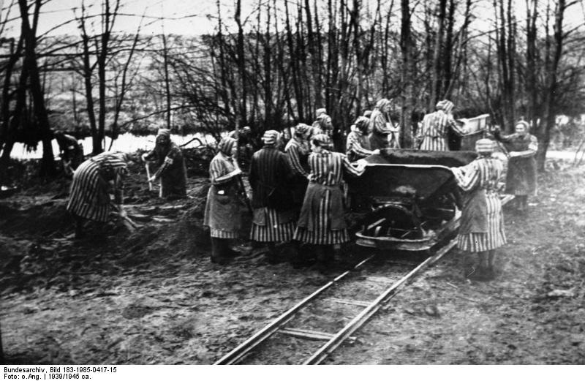
Женщины-заключённые на строительстве лагеря Равенсбрюк

Slide 22
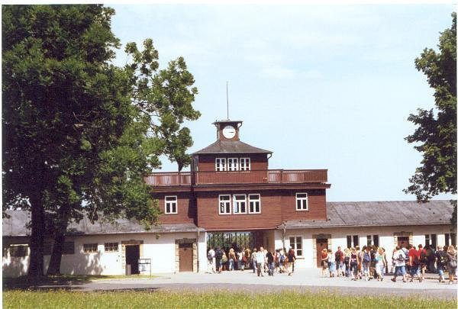
KZ Buchenwald

Slide 23
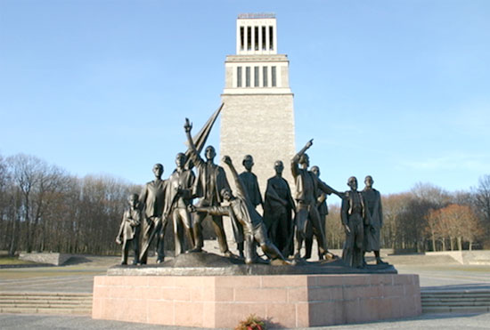
Buchenwald-Denkmal im Gedenken an die Selbstbefreiung der Häftlinge des KZ Buchenwald am 11. April 1945

Slide 24
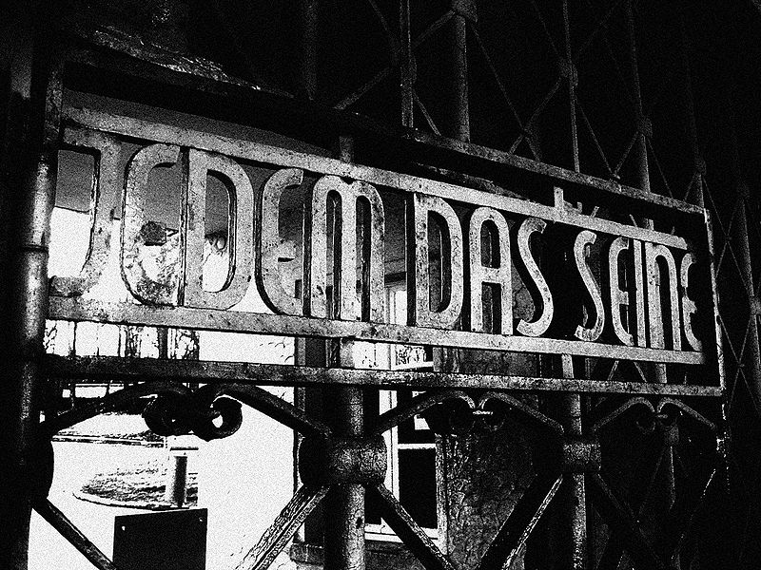
«JEDEM DAS SEINE(Каждому своё)» am Eingang zum ehemaligen Lager

Slide 25
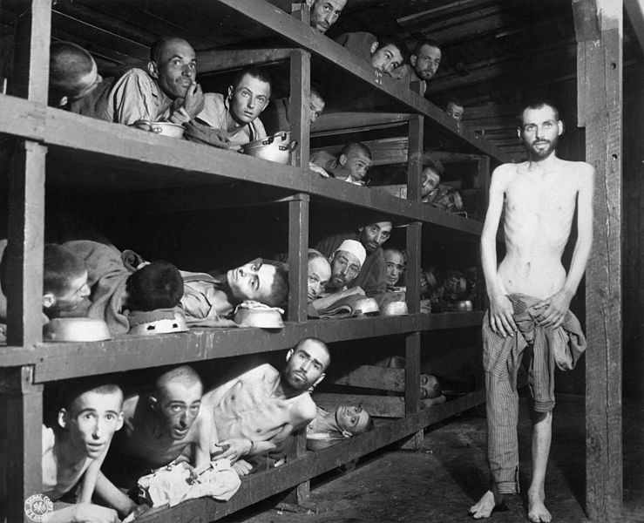
Освобождённые узники Бухенвальда,13 апреля 1945 года

Slide 26
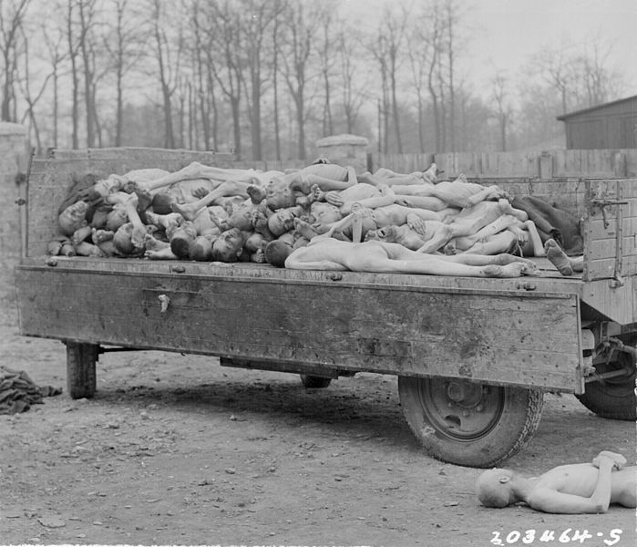
Отгрузка трупов

Slide 27
Wir wollen keinen Krieg!

Slide 28
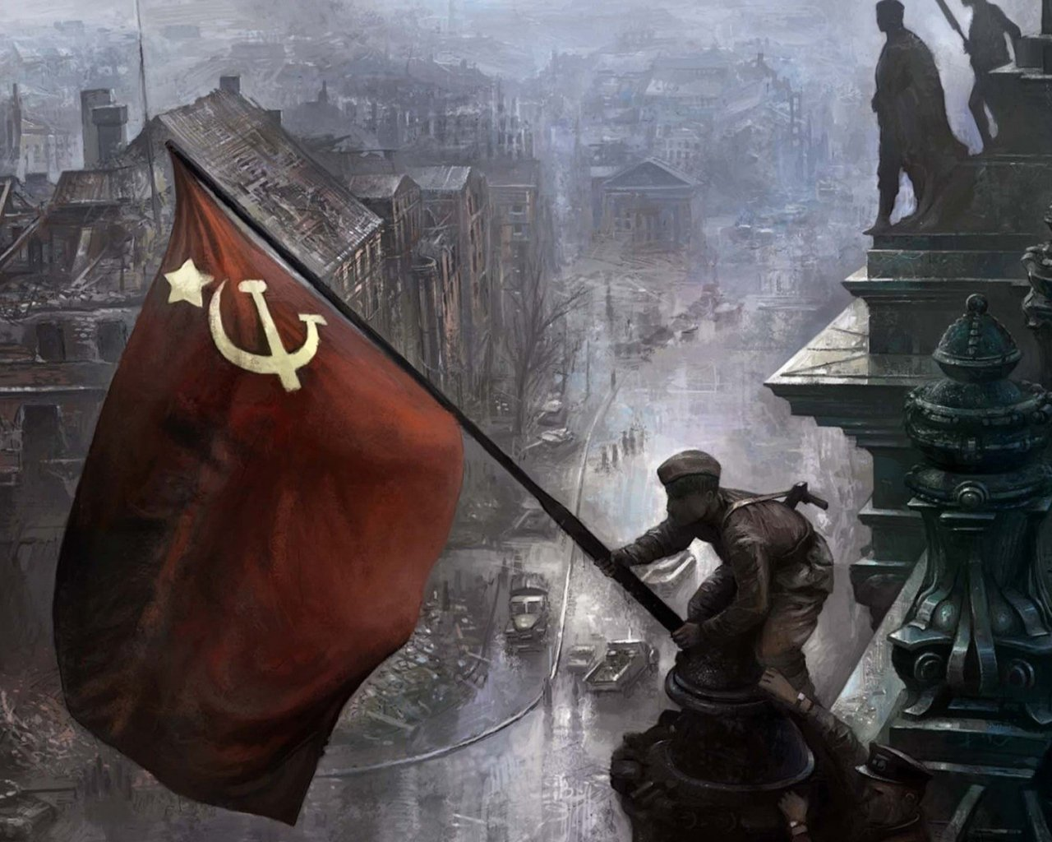
Die rote Fahne ist über dem
Reichstag gehisst

Slide 29
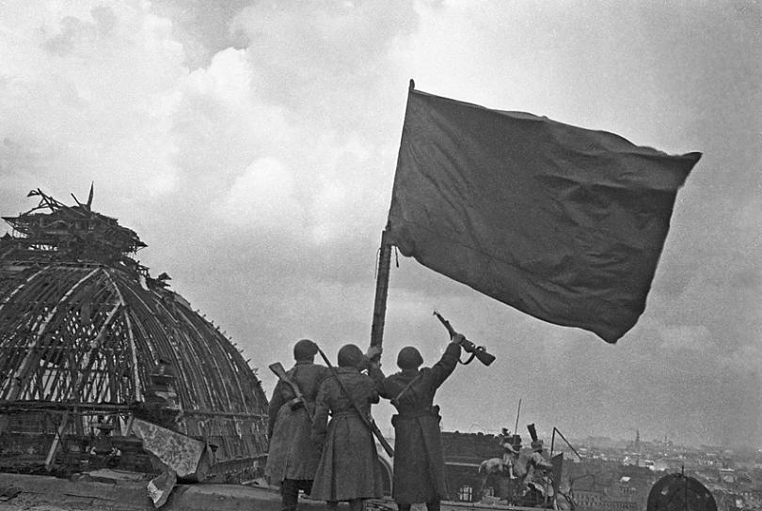

Slide 30
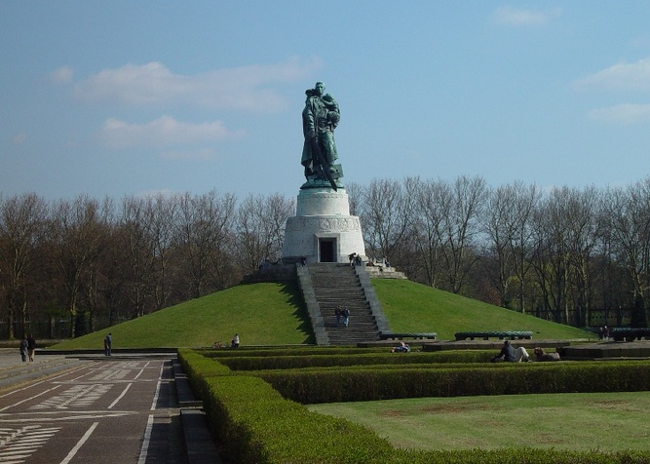
Das Ehrenmal dem Sowjetsoldaten
mit einem Mӓdchen im Arm

Slide 31
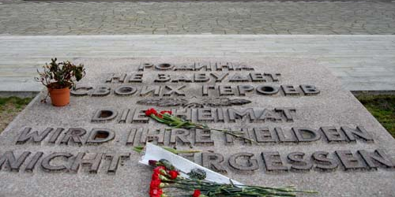

Slide 32
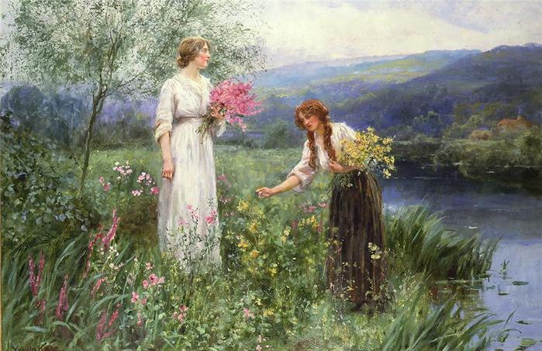
Katjuscha

